Slide 1
НАЦИОНАЛЬНЫЙ ИССЛЕДОВАТЕЛЬСКИЙ ИРКУТСКИЙ ГОСУДАРСТВЕННЫЙ ТЕХНИЧЕСКИЙ УНИВЕРСИТЕТ
НАУЧНО-ИССЛЕДОВАТЕЛЬСКАЯ ЛАБОРАТОРИЯ ПРОГРЕССИВНЫХ МЕТОДОВ ФОРМООБРАЗОВАНИЯ В ЗАГОТОВИТЕЛЬНО-ШТАМПОВОЧНОМ ПРОИЗВОДСТВЕ

Slide 2
Научно-исследовательская лаборатория
Прогрессивных методов формообразования в заготовительно-штамповочном производстве
Лаборатория основана в 2011 г.
Направления деятельности:
  Исследование технологии пневмотермического формования (ПТФ) и совмещённого процесса пневмотермического формования и диффузионной сварки (ПТФ/ДС);
  Оценка штампуемости материалов в режиме сверхпластичности;
  Разработка методики определения технологических параметров процессов ПТФ и ПТФ/ДС;
  Моделирование процессов ПТФ и ПТФ/ДС на базе CAD/CAE-систем;
  Проведение опытных работ по изготовлению модельных деталей и многослойных конструкций, оценка качества;
  Разработка и внедрение конструктивно-технологических рекомендаций для процессов формообразования тонколистовых деталей летательных аппаратов в режиме сверхпластичности;
  Разработка нормативной технологической документации.

Slide 3
Комплекс оборудования научно-исследовательской лаборатории
Лаборатория оснащена опытно – экспериментальным комплексом, включающим:
установку сверхпластичного формования и диффузионной сварки «FSP60T» на базе специализированного пресса (компании АСВ, Франция);
установку СПФ для испытания материалов «УПТФ-0,15» на базе испытательного пресса «ИП-1250М-авто»;
установки для нанесения антисварочного покрытия на титановые листовые заготовки при их подготовке к диффузионной сварке;
камеру и оборудование для сварки в среде аргона;
воздушные компрессора низкого и высокого давления.

Slide 4
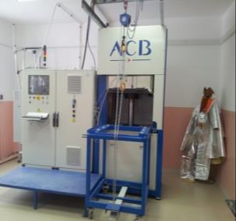
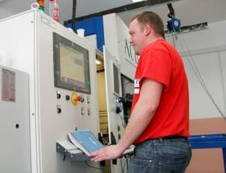
Пресс сверхпластичного формования и диффузионной сварки «FSP 60T» с комплексом оснастки
Пресс французской фирмы «ACB» имеет возможность изготавливать детали как методом сверхпластичной формовки, так и совмещённым методом сверхпластичного формования и диффузионной сварки.
  Диаметр рабочей зоны 580 мм
  Максимальный размер формуемого листа 350х350 мм
  Максимальный вес оснастки 600 кг
  Максимальный диаметр оснастки 450 мм
  Максимальная высота оснастки 250 мм
  Развиваемое усилие – от 60 кн до 600 кн
  Контролируемый нагрев оснастки в диапазоне температур до 1000±10°C
  Количество газопроводов – 3
  Диапазон регулирования избыточного давления по газолиниям 0-40 бар

Slide 5
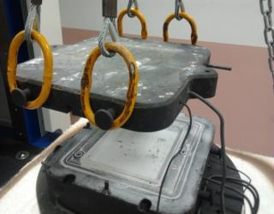
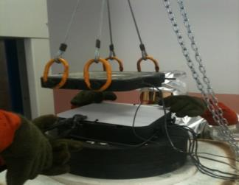
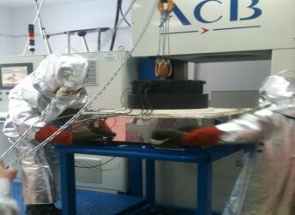
Экспериментальная оснастка для процесса ПТФ
  Максимальный размер листов заготовок 350х350 мм
  Материал – высокопрочная рефракторная сталь
  Максимальная температура нагрева оснастки 1000°C
  Максимальное давление формующего газа - 40 бар

Slide 6
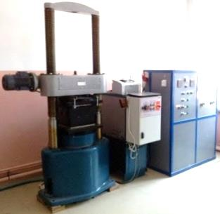
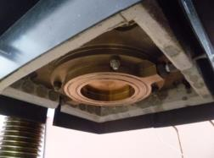
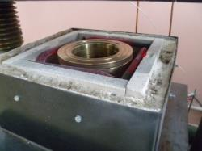
Установка УПТФ-0,15 на базе испытательного пресса ИП-1250М-авто
Материал формуемых деталей - алюминиевые и магниевые сплавы
Максимальный размер детали в плане, диаметр 170 мм
Максимальная высота детали 100 мм
Толщина листовых заготовок 0,8 ... 5,0 мм
Диапазон рабочих температур нагрева 20...600°с
Система нагрева тэны, суммарной мощностью
3 квт
Время выхода установки на температуру 500°С – 1,5 часа
Регулируемое давление рабочей среды (сжатый воздух, аргон) до 4 мпа (40 атм)

Slide 7
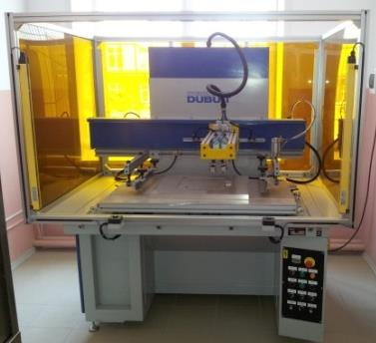
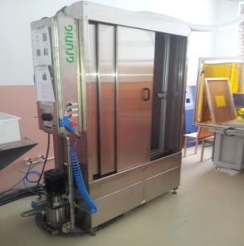
Комплекс для нанесения и удаления антисварочного покрытия Dubuit Expression 900
  максимальный размер маски 400х600 мм
  максимальная толщина окрашиваемого листа 10 мм

Slide 8
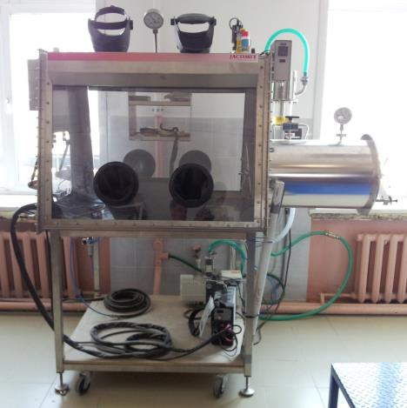
Камера для сварки в среде аргона Jacomex G(BOX)-T2-FF
Максимальный размер свариваемых листов – до 450 мм в диаметре
  Обеспечиваемая чистота аргона – уровень кислорода менее 10 ppm в течение 10 сек в потоке 300 л/мин

Slide 9






Моделирование процесса изготовления деталей из труднодеформируемых сплавов в режиме сверхпластичности
Для вычисления графика формующего давления газа используется набор программных комплексов:
PAM-STAMP 2G,
MSC Marc,
SIMULIA/Abaqus,
LS-DYNA.
Для оценки свойств конструкции формообразующей оснастки для сверхпластичного формования, а также деталей и узлов, полученных методами ПТФ и ПТФ/ДС используются программные продукты:
ANSYS,
MSC PATRAN

Slide 10
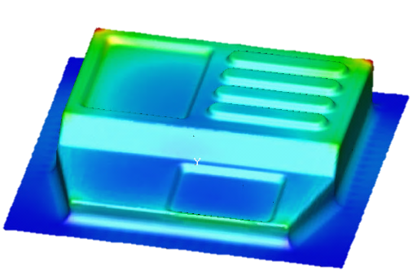
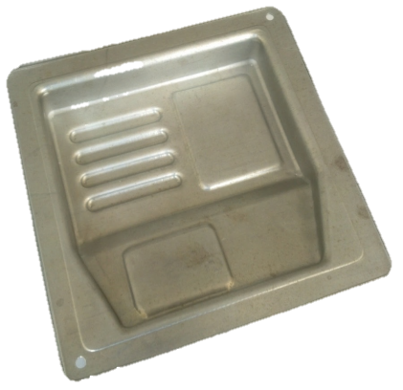
Модельная деталь «Корпус»
Габаритные размеры 150х150 мм, Толщина листа - 1 мм,
Материал – алюминиевый сплав АМг6
Моделирование процесса ПТФ
Изготовленная деталь

Slide 11
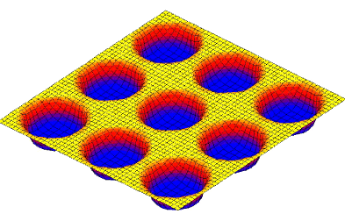
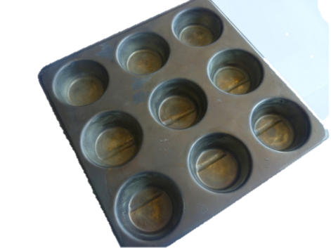
Модельная деталь «Ячеистая панель»
Габаритные размеры 150х150 мм, Толщина листа - 1 мм,
Материал – титановый сплав ВТ20
Моделирование процесса ПТФ
Изготовленная деталь

Slide 12
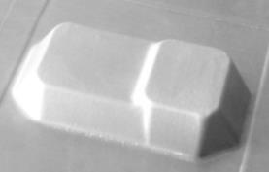
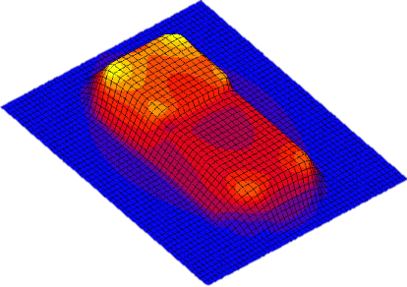
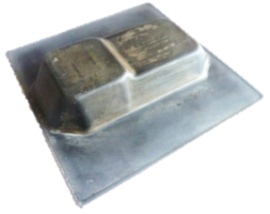
Модельная деталь «Кожух»
Габаритные размеры 150х150 мм, Толщина листа - 1 мм
Материал –АМг6, ВТ20
Моделирование процесса ПТФ
Изготовленная деталь

Slide 13
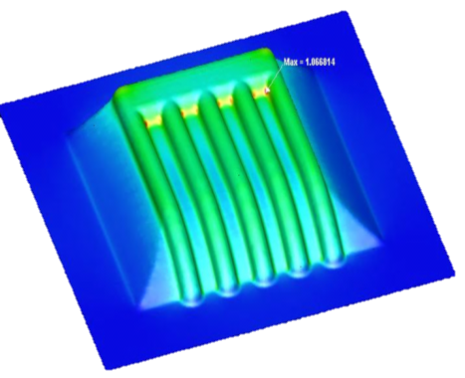
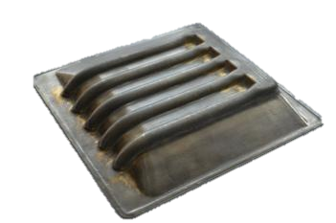
Модельная деталь «Жёсткость 1»
Габаритные размеры 150х150 мм, Толщина листа - 1 мм
Материал – титановый сплав ВТ20
Моделирование процесса ПТФ
Изготовленная деталь

Slide 14
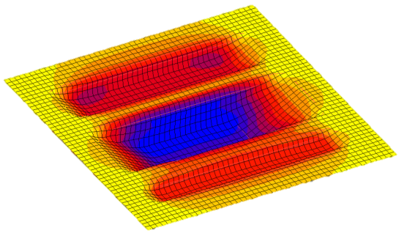
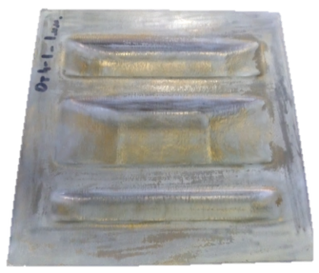
Модельная деталь «Жёсткость 2»
Габаритные размеры 150х150 мм, Толщина листа - 1 мм
Материал – титановый сплав От4-1
Моделирование процесса ПТФ
Изготовленная деталь

Slide 15
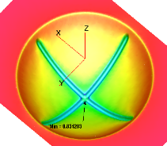
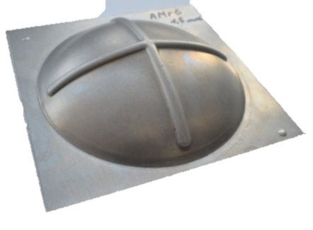
Модельная деталь «Купол с рифтами»
Габаритные размеры 190х190 мм, Толщина листа – 1.5 мм
Материал – алюминиевый сплав АМг6
Моделирование процесса ПТФ
Изготовленная деталь

Slide 16
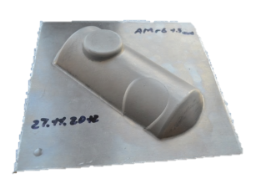
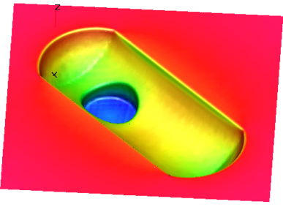
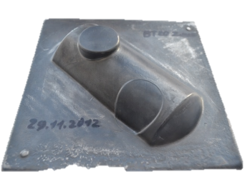
Модельная деталь «Полупатрубок»
Габаритные размеры 190х190 мм, Толщина листа – 1.5 мм
Материал – АМг6, ВТ20
Моделирование процесса ПТФ
Изготовленная деталь

Slide 17
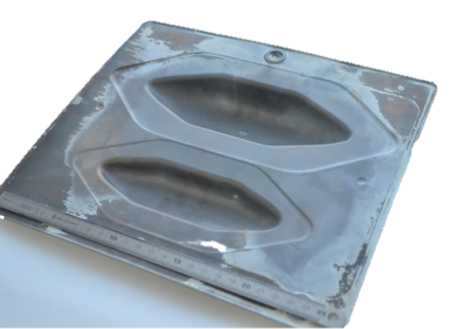
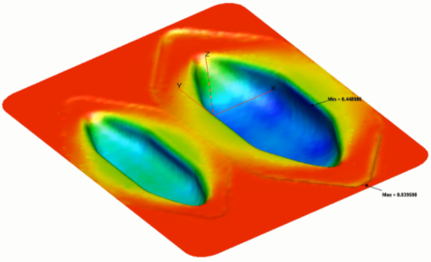
Комплексное изготовление 4 деталей «обтекатель»
Габаритные размеры 260х190 мм, Толщина листа – 0.8 мм
Материал – ОТ4-1
Моделирование процесса ПТФ
Изготовленная деталь

Slide 18
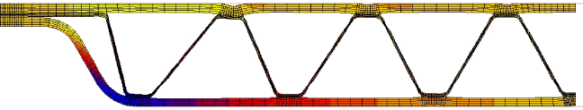
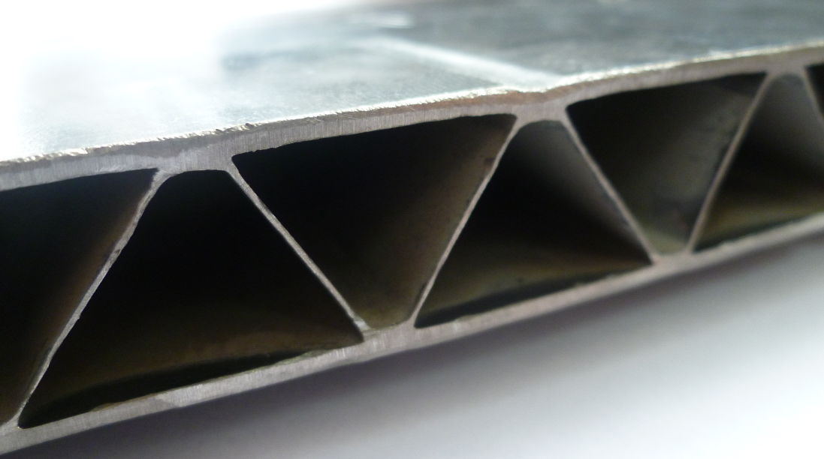
Пневмотермическая формовка трёхслойных панелей
Габаритные размеры 260х190 мм, Толщина листа: Обшивок – 2 мм, Заполнителя – 1 мм, Материал – ВТ20
Моделирование процесса ПТФ
Изготовленная деталь

Slide 19
Результаты работ
За период существования лаборатории удалось выполнить комплекс работ:
Определены параметры различных материалов для процесса ПТФ на основе испытаний на двухосное растяжение;
Выполнено моделирование процессов формообразования в режиме сверхпластичности на базе систем инженерного анализа;
Отработаны технологии ПТФ и ПТФ/ДС на макетных деталях и многослойных конструкциях;
Спроектирована оснастка для процесса ПТФ и ПТФ/ДС;
  Разработана нормативно-технологическая документация для технологического процесса ПТФ и ПТФ/ДС.

Slide 20
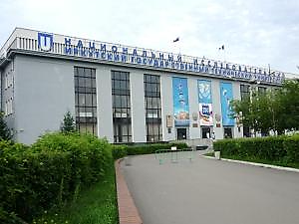
Контакты
Национальный исследовательский Иркутский государственный технический университет
Институт авиамашиностроения и транспорта
Кафедра Самолётостроения и эксплуатации авиационной техники
664074, Иркутск, ул. Лермонтова, 83
Осипов Сергей Александрович
Тел. 8 (3952) 40-55-40
Еmail: osipov_sa@istu.edu
Шмаков Андрей Константинович
Тел. 8 (3952) 40-58-73
Еmail: shmakov@istu.edu

